Slide 1
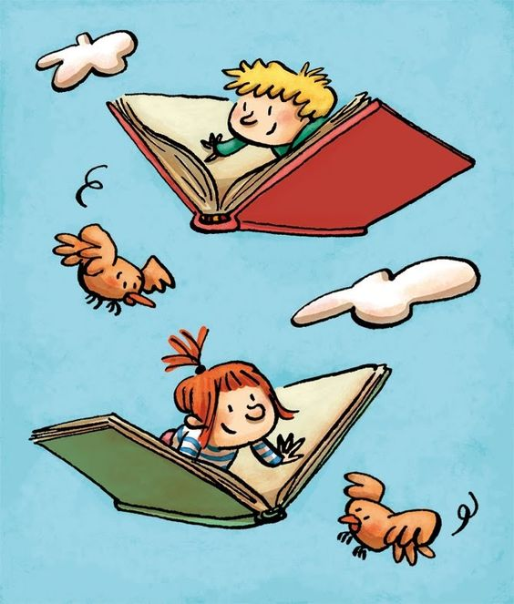
ДОБРО ЈУТРО, ЂАЦИ ПРВАЦИ!

Slide 2
ЗНАЧАЈ БИЉАКА ЗА ЧОВЈЕКА

Slide 3
ГДЈЕ СВЕ РАСТУ БИЉКЕ:
НА ЛИВАДИ
У ПОВРТЊАКУ
У БОЋЊАКУ И ВИНОГРАДУ
У ШУМИ
У ПАРКУ
УЗ УЛИЦЕ
У САКСИЈИ

Slide 4
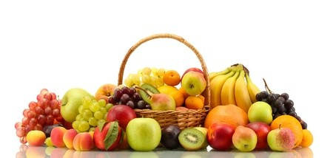
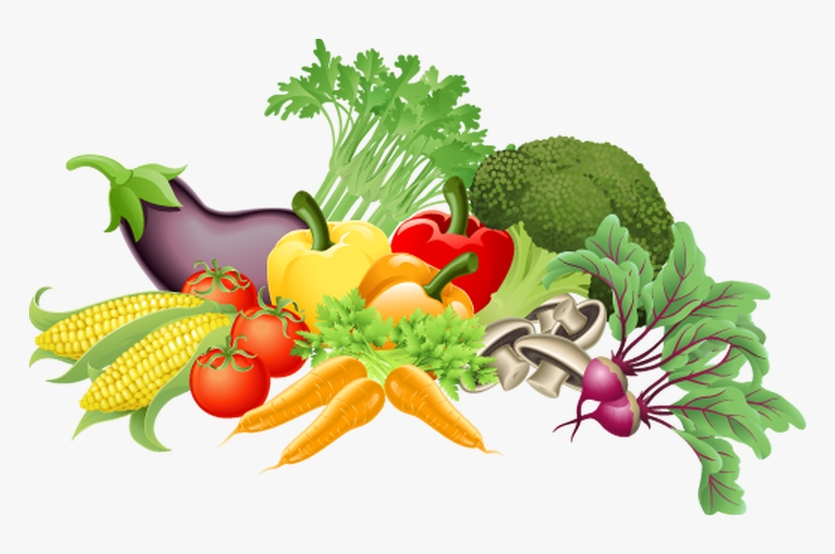
СВЕ БИЉКЕ ИЗ ВОЋЊАКА И ПОВРТЊАКА
СУ ЗДРАВЕ.

Slide 5
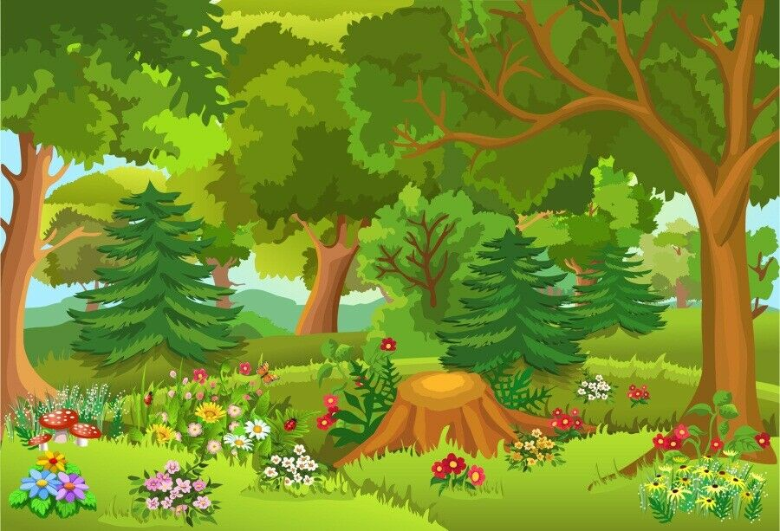
ДРВО НАМ ДАЈЕ КИСЕОНИК КОЈИ УДИШЕМО.
ДРВО ПРУЖА ПРИЈАТНУ ХЛАДОВИНУ ЗА ВРИЈЕМЕ ТОПЛИХ ЉЕТНИХ ДАНА.

Slide 6
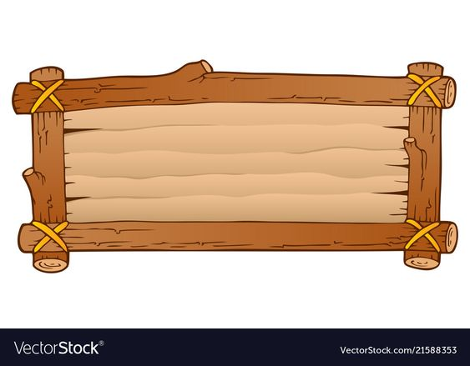
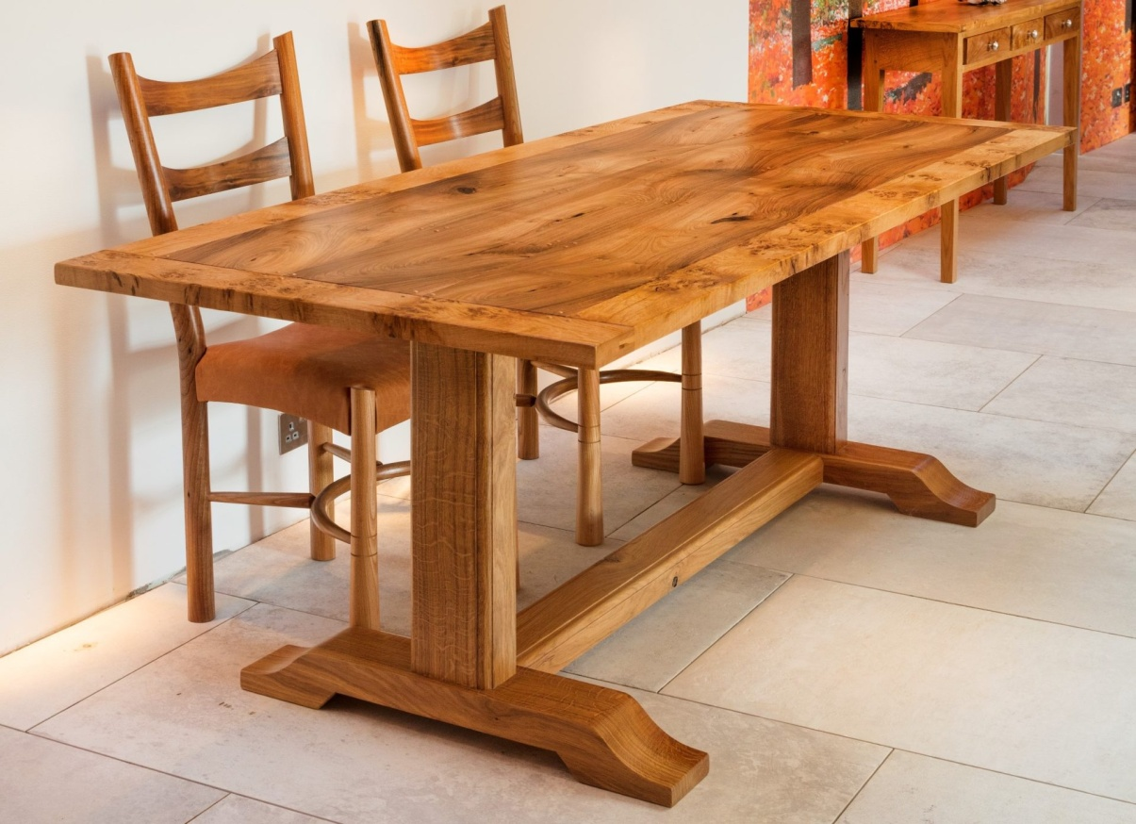
ОД ДРВЕТА ИЗРАЂУЈЕМО НАМЈЕШТАЈ.

Slide 7
ПРЕРАДОМ ДРВЕТА ДОБИЈАМО ПАПИР ОД КОЈЕГ СЕ ИЗРАЂУЈУ СВЕСКЕ И КЊИГЕ.

Slide 8
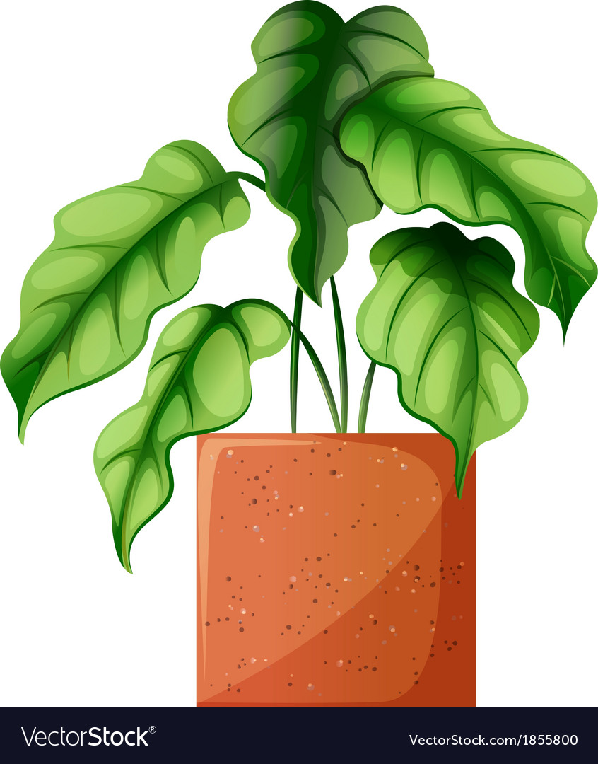
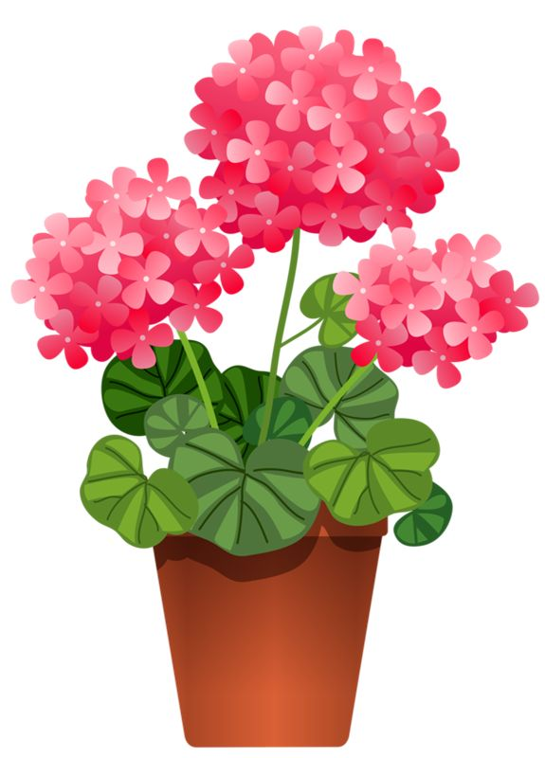
БИЉКЕ РАСТУ И У САКСИЈАМА.
ОНЕ НАМ УЉЕПШАВАЈУ ПРОСТОР
У КОЈЕМ БОРАВИМО.

